Slide 1
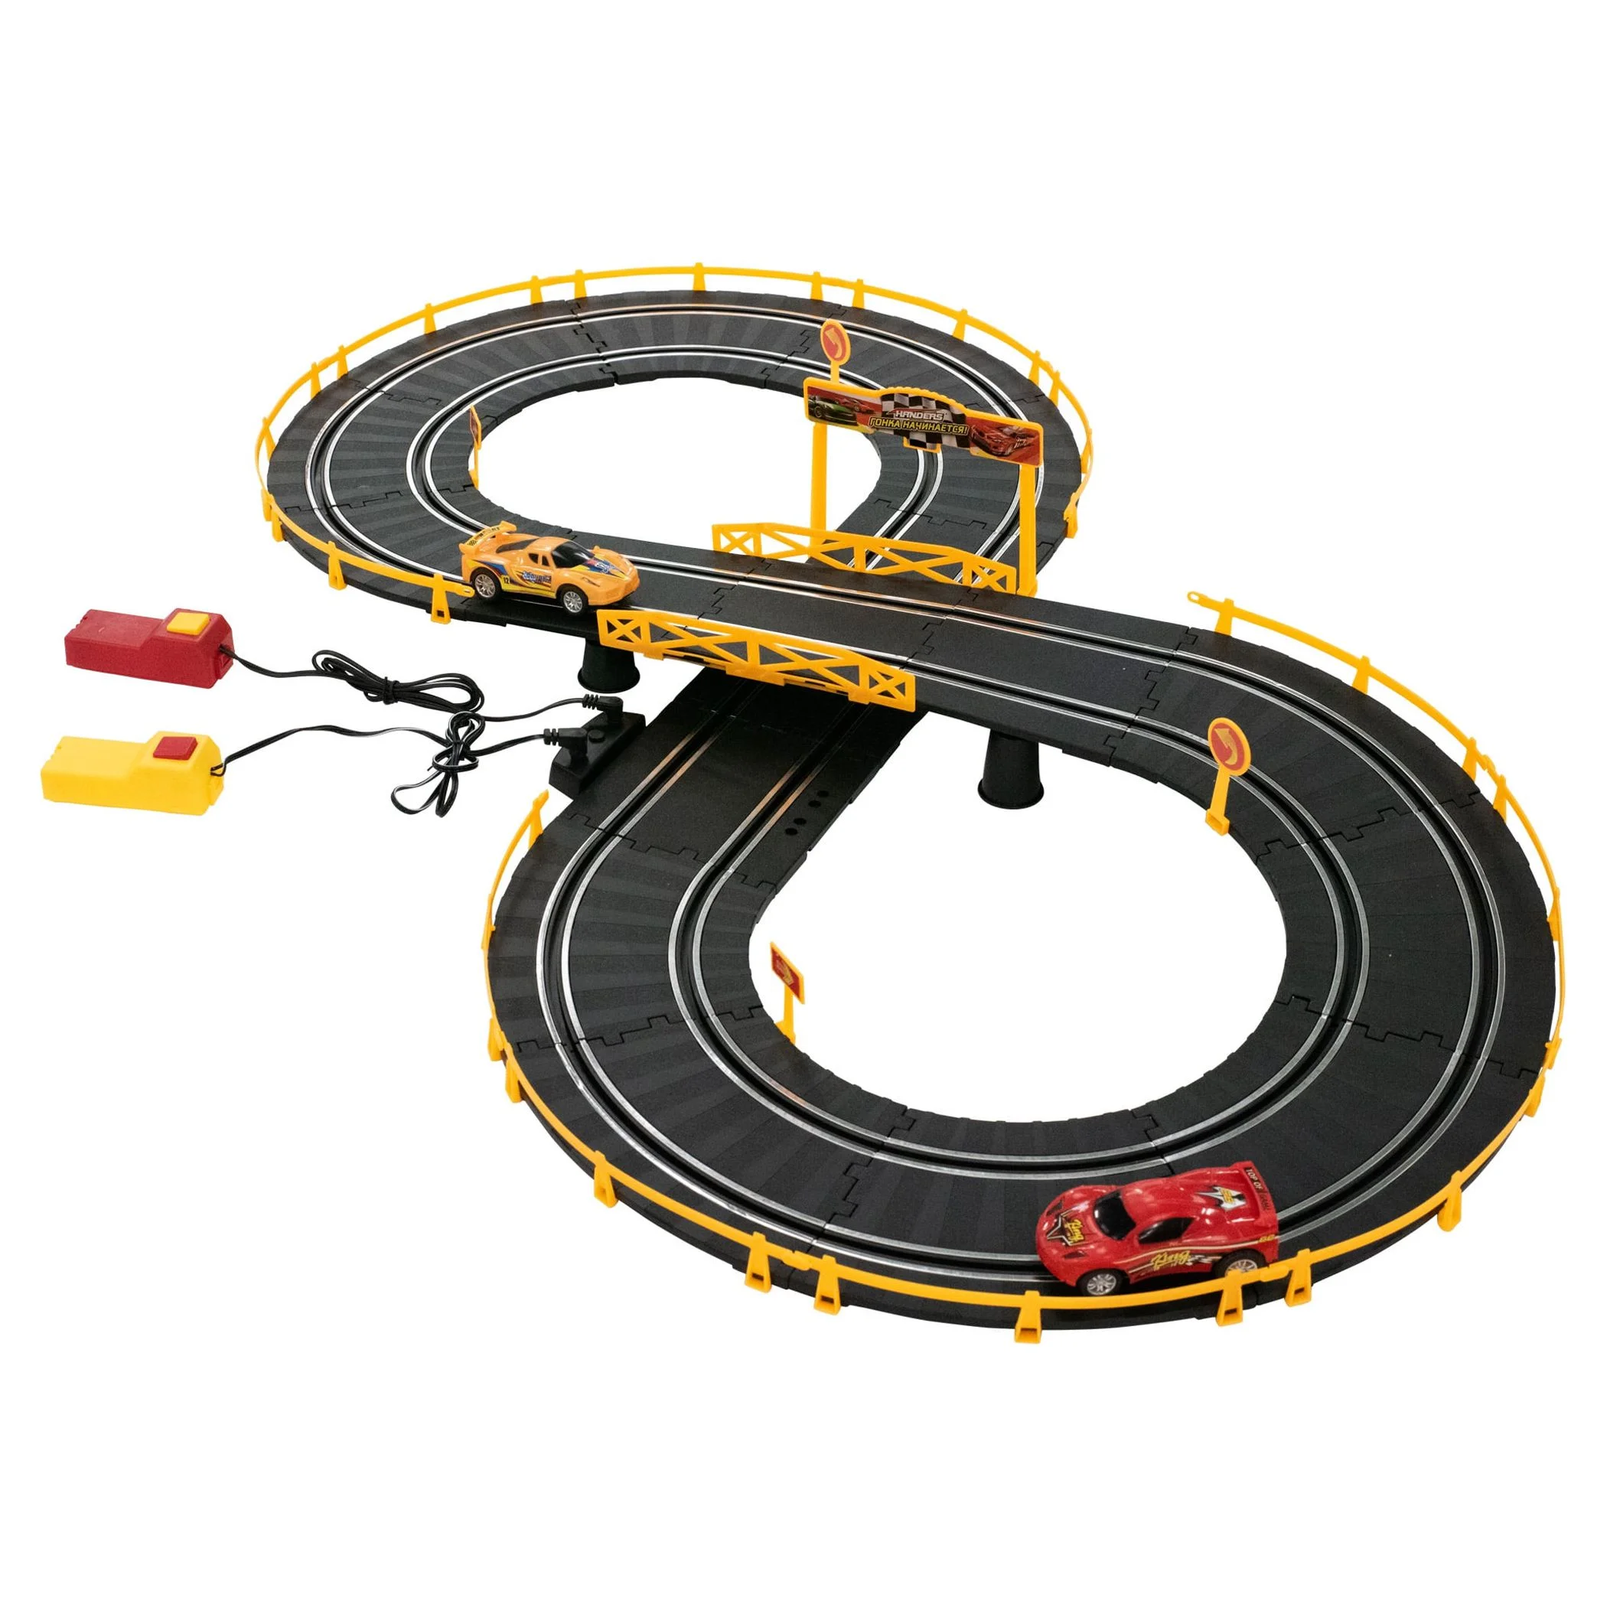
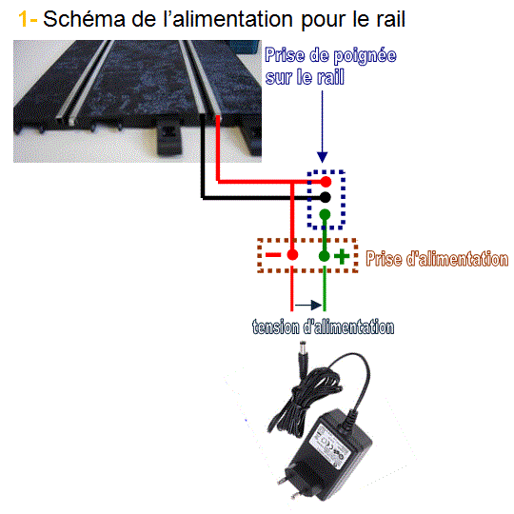
PROJET SI-CIT
SLOT CAR
Activité 2b

Slide 2
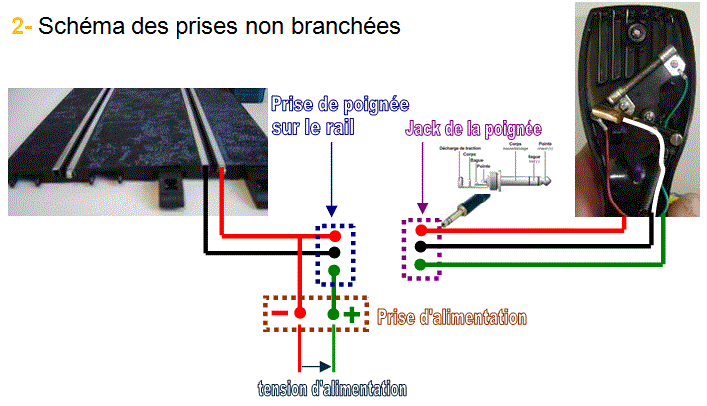
PROJET SI-CIT
SLOT CAR
Activité 2b

Slide 3
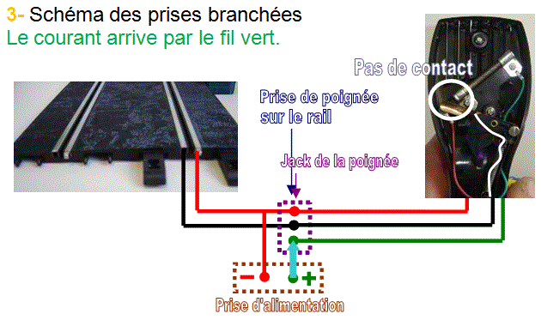
PROJET SI-CIT
SLOT CAR
Activité 2b

Slide 4
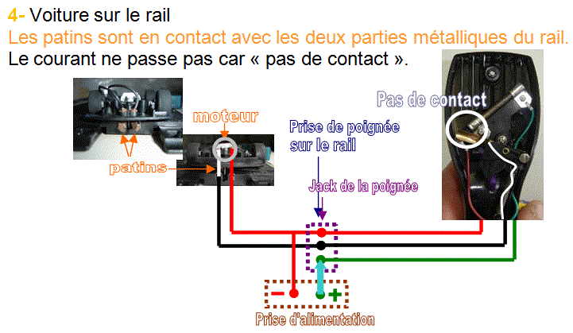
PROJET SI-CIT
SLOT CAR
Activité 2b

Slide 5
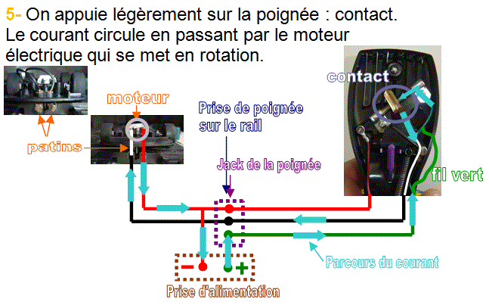
PROJET SI-CIT
SLOT CAR
Activité 2b

Slide 6
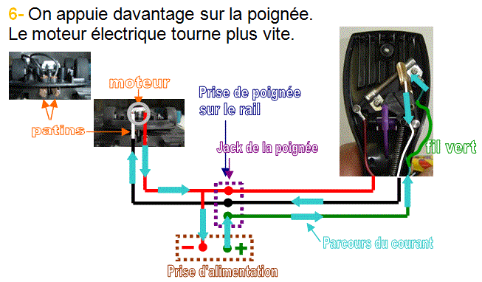
PROJET SI-CIT
SLOT CAR
Activité 2b

Slide 7
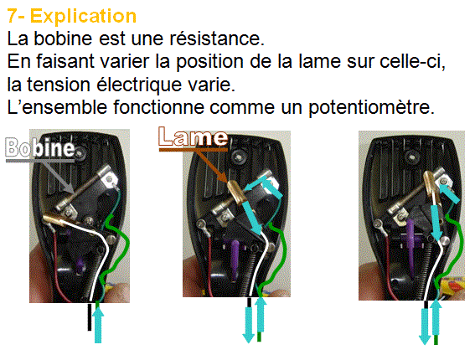
PROJET SI-CIT
SLOT CAR
Activité 2b

Slide 8
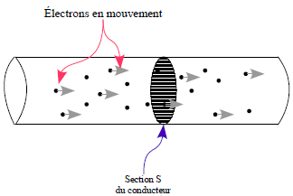
PROJET SI-CIT
SLOT CAR
Activité 2b
7- Explication
Rappels
Intensité du courant électrique
L'intensité I correspond aux nombres de charges
(électrons) q qui traversent la section du câble (fil)
pendant une durée t déterminée.

Slide 9
PROJET SI-CIT
SLOT CAR
Activité 2b
7- Explication
Loi d’Ohm
U = R . I
Analogie (comparaison) avec une chute d’eau
Intensité I en Ampère
Débit en m³/s
Résistance R en Ohm
Section de la canalisation en m²
Tension U en Volt
Hauteur en m

Slide 10
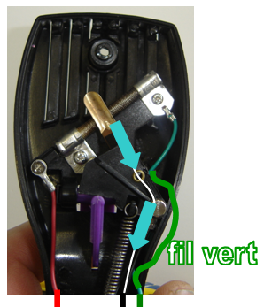
PROJET SI-CIT
SLOT CAR
Activité 2b
7- Explication
La poignée fait varier la tension U comme un potentiomètre.
Tension U1
U1 = R1 . I
Intensité I
Résistance R1
Intensité I
Tension U2
U2 = R2 . I
Intensité I
Résistance R2
Intensité I

Slide 11
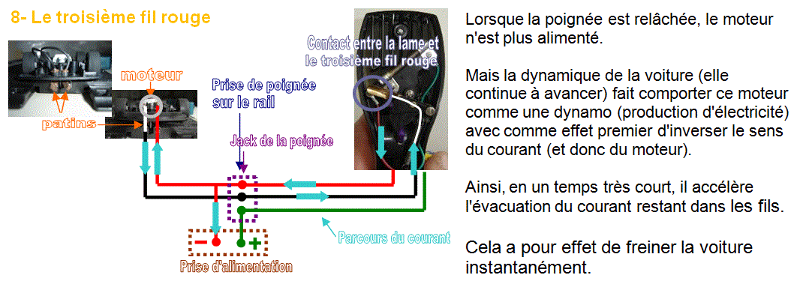
PROJET SI-CIT
SLOT CAR
Activité 2b

